Slide 1
Conciencia fonológica
Las vocales
Logopedía letra A letra
Autora: Fina Mari Bernal-Logopedia letra a letra https://gumroad.com/logopedialetraaletra

Slide 2
A
E
I
O
U

Slide 3
A
E
I
O
U

Slide 4
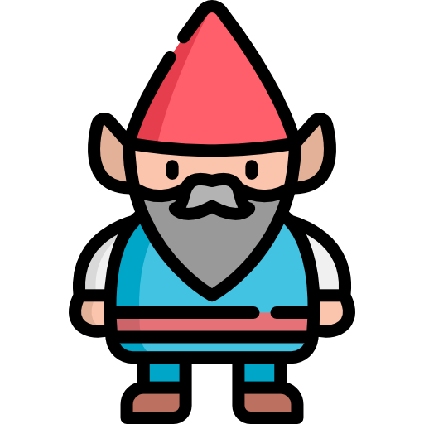
A
E
I
O
U

Slide 5
A
E
I
O
U

Slide 6
A
E
I
O
U

Slide 7
A
E
I
O
U

Slide 8
A
E
I
O
U

Slide 9
A
E
I
O
U

Slide 10
A
E
I
O
U

Slide 11
A
E
I
O
U

Slide 12
A
E
I
O
U

Slide 13
A
E
I
O
U

Slide 14
A
E
I
O
U

Slide 15
A
E
I
O
U

Slide 16
A
E
I
O
U

Slide 17
A
E
I
O
U

Slide 18
A
E
I
O
U

Slide 19
A
E
I
O
U

Slide 20
A
E
I
O
U

Slide 21
A
E
I
O
U

Slide 22
A
E
I
O
U

Slide 23
A
E
I
O
U

Slide 24
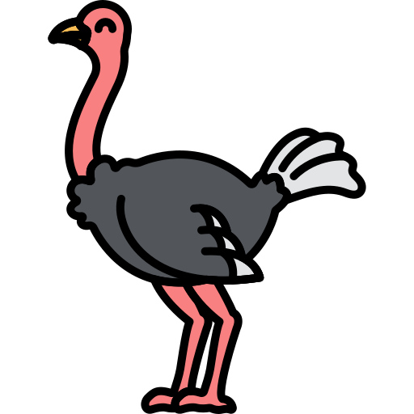
A
E
I
O
U

Slide 25
A
E
I
O
U

Slide 26
A
E
I
O
U

Slide 27
A
E
I
O
U

Slide 28
A
E
I
O
U

Slide 29
A
E
I
O
U

Slide 30
A
E
I
O
U

Slide 31
A
E
I
O
U

Slide 32
A
E
I
O
U

Slide 33
A
E
I
O
U

Slide 34
A
E
I
O
U

Slide 35
A
E
I
O
U

Slide 36
A
E
I
O
U

Slide 37
A
E
I
O
U

Slide 38
A
E
I
O
U

Slide 39
A
E
I
O
U

Slide 40
A
E
I
O
U

Slide 41
A
E
I
O
U

Slide 42
A
E
I
O
U

Slide 43
A
E
I
O
U

